Slide 1

Projet EE
L’entreprise HUAWEI

Slide 2
Réalisé par:
1
Takwa Zayene
Ichrak Salhi
2
3
Ines Lachiheb
Hiba Tarkhani
4
5
Dorsaf Blarghji
Walid Ben Othman
6
1

Slide 3
Plan
01
Présentation de l’entreprise
02
Classification
03
Les finalités
04
Les fonctions
2

Slide 4
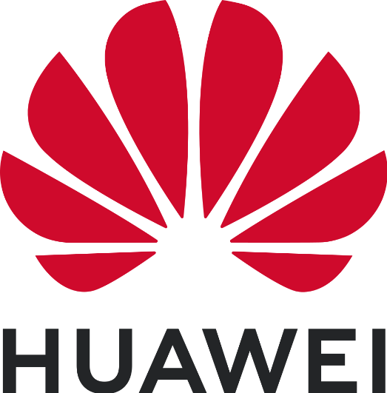
Introduction
3

Slide 5
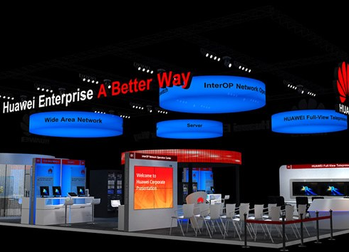
Présentation de HUAWEI
HUAWEI Inc. : entreprise chinoise dans le secteur des technologies de l’information et de la communication (TIC)
Production et commercialisation: constructeur mondial de smartphones et elle offre fourniture de réseaux de télécommunication
Date de création : 1987
Fondateurs : Ren Zhengfei
Siège social : Shenzhen en Chine
Chiffre d’affaires annuel : En 2018, le chiffre d'affaires est estimé à 93,5 milliards d'euros.
4

Slide 6
Classification
Sectoriel
Dimensionnel
Ntics
Juridique
Groupe d’entreprises (180 000 salariés )
SA
5

Slide 7
Finalités
Economique
Humaine
Sociètale
Place
6

Slide 8

Finalité economique
Huawei vise la premiere place mondiale dans les smartphone.
C’est la premiere fois que Huawei conforte son deuxième rang mondial sur un trimestre entier en 2018 et dépsse la grande marque américaine Apple.
7

Slide 9
Statistiques selon part de marché entre les plus grandes vendeurs de smartphones
8

Slide 10

Finalité sociétale
Huawei vise la premiere placeProgramme de recyclage des anciens smartphone
Solution écologique concernant les réseaux haut-debits sans fil
Creation d’un green packaging
Huawei est connu pour sa technologie innovante, ses designs élégants et ses prix compétitifs
9

Slide 11

Finalité humaine
Huawei vise la premiere placeHuawei accorde une importance cruciale à la gestion des ressources humaines dans ses stratégies.
Huawei est une société qui travail avec le dispositif d’actionnariat salarié d’où les employés peuvent investir dans leurs entreprise.
10

Slide 12




Fonctions
01
02
03
04
Commerciale
Financière
RH
R&D
11

Slide 13
Commerciale
Produit
Promotion
Prix
Place
La théorie des 4P ou le marketing mix
12

Slide 14
produit
Place
Dès l’année 1990 Huawei a évolué avec la mise sur le marché de produits de téléphonie fixe puis mobile dans les année 2000.
Huawei vend actuellement dans 140 pays et est fournisseur de cinq grands opérateurs dans l'industrie des télécommunications
4P
Prix
promotion
Huawei a décidé d'une politique de tarification unique qui dépend de plusieurs facteurs : gamme de produits, marché, conditions économiques géographiques, etc
Huawei a mis en place une stratégie de communication et de publicités de haut niveau à échelle internationale
.
13

Slide 15
Financiére
Achat à crédit auprès de Huawei
-Les partenaires de distribution peuvent obtenir des produits ou services à crédit.
- La souscription de crédits réduit les coûts totaux d'un partenaire de distribution.
-Huawei fixe la limite de crédit et les délais de paiement.
-La limite de crédit est un montant renouvelable applicable aux ventes à crédit que Huawei accorde à un partenaire de distribution, en fonction de l'évaluation dudit partenaire.
14

Slide 16
R&H
Diversification des effectifs :
- Les employés viennent de 161 pays et régions. Rien qu'en Chine, les employés proviennent de 38 groupes ethniques
la priorité à la sélection des femmes managers et les aidons à progresser dans leur carrière. En 2017, les femmes représentaient 7,32% de l’équipe de direction.
- Lancement de nombreuses initiatives en faveur de la diversité axée sur la nationalité, le sexe, l’âge, la race et la religion
15

Slide 17
R&D
Innovation
Good ideas
creativité
inspiration
motivation
Le département R&D de Huawei emploie environ 70 000 personnes dans le monde, soit un peu plus de 45 % de la masse salariale.
vision
16

Slide 18
Huawei compte aujourd’hui 16 centres de R&D notamment en:
États-Unis
France
Allemagne
Italie
Suède
Russie
Inde
Chine
17

Slide 19
Les champs d’investissement en R&D de Huawei sont les suivants: technologies clés, architectures, standards dans les TIC.
2008
2009
2012
Actuellement
Huawei est à la tête des dépôts de brevets à l’OMPI(organisation mondiale de la propriété intéllectuelle) avec 1 737 brevets et est depuis resté dans le trio en tête des déposeurs de brevets
Huawei se place au deuxième rang avec 1847 dépôts de brevets.
L’entreprise détient 10 % des brevets du LTE et de la 4G, 15 % en 2011
Huawei dépose 41 948 brevets en Chine et 14 494 en dehors de Chine, 30 240 ont été obtenus
les dépenses en R&D de Huawei atteignent 30 090 millions de yuans, soit 13,7 % du revenu annuel. 1 300 millions de yuans ont été investis dans la recherche.
Huawei investit 600 millions de dollars pour le développement de la 5G.
Huawei et Leica ont annoncé leur collaboration stratégique avec l’établissement d’une recherche conjointe et d’un centre d’innovation.
Huawei va consacrer 500 millions de dollars au cloud.
18

Slide 20
Conclusion
19

Slide 21
Merci pour votre attention

